Slide 2

Приложение для тренировки постановления ударений в словах
Выполнил: Рязанов Владислав и Флек Кирилл
Руководитель: Муль Павел Фридрихович

Slide 3
Идея

Slide 4
Актуальность приложения

Slide 5
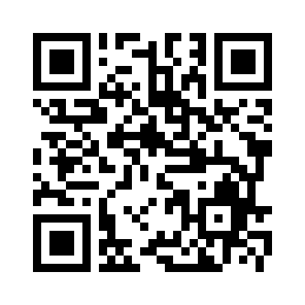

Релиз на GitHub (ritzle/EgeUdareniaFinal)
https://github.com/ritzle/EgeUdareniaFinal.git

Slide 6
Пакеты приложения

Slide 7
Вид приложения

Slide 8


